Slide 1
Создание Центров образования естественно-научной и технологической направленностей «Точка роста» в 2021 году
Январь 2021

Slide 2
Указ Президента Российской Федерации о Национальных целях развития Российской Федерации на период до 2030 года
Национальная цель развития Российской Федерации на период до 2030 года
Возможность для самореализации и развития талантов
1
Вхождение Российской Федерации десятку ведущих стран мира по качеству общего образования
Формирование эффективной системы выявления, поддержки и развития способностей и талантов у детей и молодежи, основанной на принципах справедливости, всеобщности и направленной на самоопределение и профессиональную ориентацию всех обучающихся
Создание условий для воспитания гармонично развитой и социально ответственной личности на основе духовно-нравственных ценностей народов Российской Федерации, исторических и национально-культурных традиций
Увеличение доли граждан, занимающихся волонтерской (добровольческой) деятельностью или вовлеченных в деятельность волонтерских (добровольческих) организаций, до 15 процентов.
2
Целевые показатели
3
4

Slide 3
ФП «Современная школа».
К 2024 году:
1 034 252 новых мест в общеобразовательных организациях, в том числе расположенных в сельской местности и поселках городского типа
224 детских технопарков «Кванториум» в школах (всего с учетом ранее созданных детских технопарков – 359)
19 950 центров образования естественно-научной и технологической направленностей в школах сельской местности и малых городов (с учетом ранее созданных центров «Точка роста» – 24950)
900 организаций, реализующих исключительно адаптированные общеобразовательные программы, обновят материально-техническую базу
757,78
млрд р.
на реализацию федерального проекта
с 2021 по 2024 годы
Функционирует единая федеральная система научно-методического сопровождения педагогических работников и управленческих кадров, в каждом субъекте РФ с 2021 года будет функционировать центр непрерывного повышения профессионального мастерства педагогов
В каждом педагогическом вузе будет создан педагогический технопарк «Кванториум»
20 млн услуг психолого-педагогической, методической и консультативной помощи родителям (законным представителям) детей, а также гражданам, желающим принять на воспитание в свои семьи детей, оставшихся без попечения родителей

Slide 4
ФП «Современная школа»
Год | Количество школ
2019 | 2049
2020 | 2951
2021 | 4 500
2022 | 4 500
2023 | 4 500
2024 | 6 450

Slide 5
Методическая основа реализации проекта:
Для созданных Центров в 2019-2020 гг.
Для Центров 2021:
Распоряжение Министерства просвещения Российской Федерации №P-133 от 17 дек. 2019 г.
Распоряжение Министерства просвещения Российской Федерации №Р-5 от 15 янв. 2020 г. «О внесении изменений в распоряжение Минпросвещения России от 17 декабря 2019 г. №Р-133»
Методические рекомендации по созданию региональной сети Центров образования Цифрового и гуманитарного профилей «Точка роста» на базе общеобразовательных организаций сельской местности и малых городов (утверждены Минпросвещения России 25.06.2020 ВБ-174/04-вн)
Распоряжение Министерства просвещения Российской Федерации №P-6 от 12 января 2021 года о создании на базе общеобразовательных организаций, расположенных в сельской местности и малых городах, центров образования естественно-научной и технологической направленностей»

Slide 6
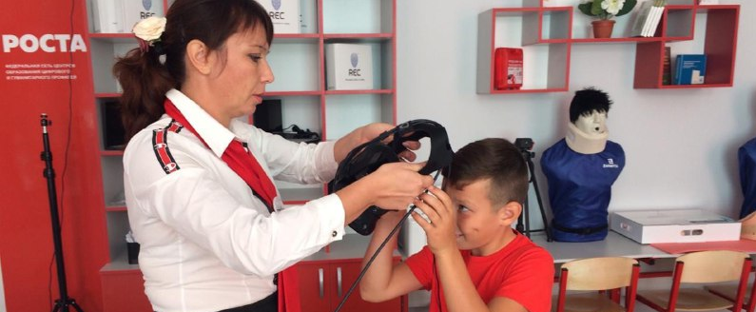
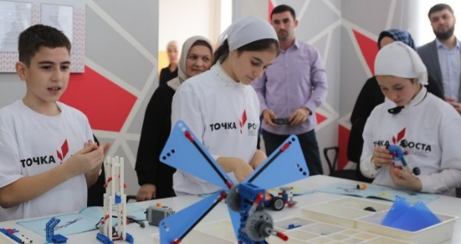
Образовательные направления Центров «Точка роста»:
2019 – 2020 гг.
2021 – 2023 гг.
Реализация основных общеобразовательных программ:
«Информатика»
«Основы безопасности жизнедеятельности»
предметной области «Технология»
Дополнительное образование:
программы цифрового, естественнонаучного, технического и гуманитарного профилей
Реализация основных общеобразовательных программ:
«Математика и информатика»
«Естественнонаучные предметы»: «Физика», «Химия», «Технология», «Биология»
Дополнительное образование: программы естественнонаучной и технологической направленностей

Slide 7
ФГАОУ ДПО «Академия реализации государственной политики и профессионального развития работников образования Министерства просвещения Российской Федерации»
Распоряжение Министерства просвещения Российской Федерации №P-6 от 12 января 2021 года о создании на базе общеобразовательных организаций, расположенных в сельской местности и малых городах, центров образования естественно-научной и технологической направленностей»
Федеральный оператор сети Центров «Точка роста
организационно-техническое
методическое
информационное сопровождение

Slide 8
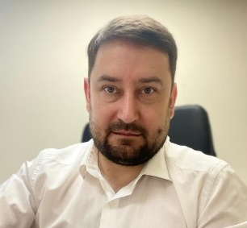
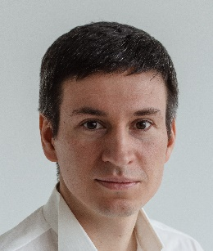
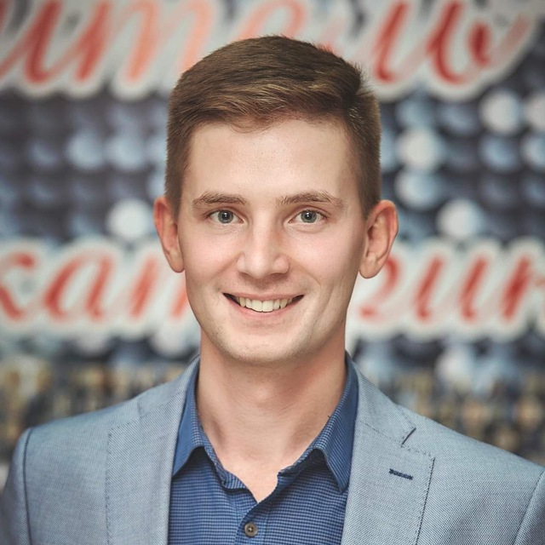
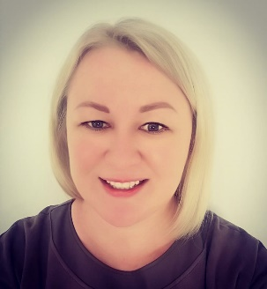
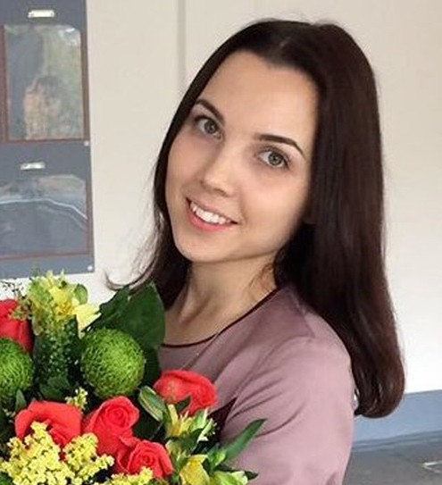
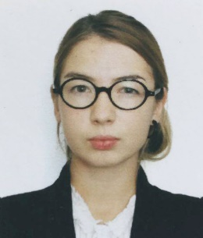
Координаторы проекта:
Организационно-информационное сопровождение
Антоненко Игорь Павлович
antonenkoip@apkpro.ru
Организационно-методическое и содержательное сопровождение Воробьев Михаил Владимирович
vorobevmv@apkpro.ru
Бурухина Дарья Юрьевна
buruhinadu@apkpro.ru
Инфраструктурное сопровождение
Иванов Алексей Александрович
ivanovaa@apkpro.ru
Инфраструктурное сопровождение
Милова Ирина Сергеевна
milovais@apkpro.ru
Оформление и зонирование помещений центра
Хомякова Васса Романовна
khomyakovavr@apkpro.ru

Slide 9
Зачем?
1
Совершенствование условий для повышения качества общего образования в общеобразовательных организациях, расположенных в сельской местности и малых городах
Расширение возможностей обучающихся в освоении учебных предметов естественно-научной и технологической направленностей
Практическая отработка учебного материала по учебным предметам «Физика», «Химия», «Биология»
Повышение охвата обучающихся общеобразовательных организаций сельской местности и малых городов образовательными программами общего и дополнительного образования естественно-научной и технологической направленностей на современном оборудовании
2
3
4

Slide 10
Что изменится?
Широкий спектр способов и методов применения оборудования в учебном процессе, внеурочной деятельности, дополнительном образовании
Использование учебных кабинетов физики, химии, биологии
Использование пространств для проектной деятельности и дополнительного образования

Slide 11
За счет чего?
1
Субсидия из федерального бюджета бюджету субъекта Российской Федерации на приобретение средств обучения и воспитания, оборудования
Софинансирование субъектом Российской Федерации мероприятий по созданию центров «Точка роста»
Реализация мероприятий по подготовке и созданию центров «Точка роста» в муниципалитете
Поддержка мероприятий, в том числе методическая и организационная, со стороны федерального оператора проекта
2
3
4

Slide 12
Документы на уровне образовательных организаций, информационная открытость
О создании Центра «Точка роста»
О назначении куратора, ответственного за функционирование и развитие Центра «Точка роста»*
Об утверждении Положения о Центре «Точка роста»
Образовательные программы общего и дополнительного образования
Локальные акты
Образование
Создание раздела на сайте общеобразовательной организации «Центр «Точка роста»
Наличие информации об образовательных программах, оборудовании, плане работы, режиме занятий и пр.
Публикация сведений о функционировании Центра «Точка роста», в том числе о проводимых мероприятиях
Информационная открытость
* Куратором может быть педагогический или руководящий работник организации, в том числе директор

Slide 13
Показатели функционирования
Численность обучающихся общеобразовательной организации, осваивающих два и более учебных предмета из числа предметных областей «Естественнонаучные предметы», «Естественные науки», «Математика и информатика», «Обществознание и естествознание», «Технология» и (или) курсы внеурочной деятельности общеинтеллектуальной направленности с использованием средств обучения и воспитания Центра «Точка роста» (человек)
Численность обучающихся общеобразовательной организации, осваивающих дополнительные общеобразовательные программы технической и естественнонаучной направленности с использованием средств обучения и воспитания Центра «Точка роста» (человек);
Доля педагогических работников центра «Точка роста», прошедших обучение по программам из реестра программ повышения квалификации федерального оператора (%).

Slide 14
Образовательные программы
Минимальный набор направленностей образовательных программ – естественно-научная и технологическая (перечень может быть расширен, исходя из имеющихся условий и потребностей).
«Физика»
«Химия»
«Биология»
Не менее 1/3 объема внеурочной деятельности естественно-научной и технологической направленностей
Дополнительные общеобразовательные программы естественно-научной и технической направленностей*
* Для малокомплектной общеобразовательной организации или организации, имеющей объективные условия, препятствующие получению лицензии на дополнительное образование детей, допускается отсутствие программ дополнительного образования

Slide 15
Нормативные и финансовые условия
При создании центра «Точка роста» не является обязательным выделять в общеобразовательной организации отдельное структурное подразделение.
Внесение изменений в Устав общеобразовательной организации не предусмотрена, если иных требований не предусматривает учредитель.
Положение о центре «Точка роста» определяет цели, задачи и функции центра на уровне общеобразовательной организации.
Выделение отдельных штатных единиц в штатном расписании не является обязательным при создании центра «Точка роста». Доплаты и надбавки сотрудникам, работающим в центре «Точка роста» устанавливаются в рамках ФОТ в соответствии с Положением об оплате труда.
При создании центра «Точка роста» целесообразна корректировка государственного/муниципального задания с учетом требований к выполнению показателей деятельности «Точка роста».

Slide 16
Поддержка
Тематические вебинары для региональных координаторов, педагогов и руководителей Центров «Точка роста»
Методические материалы Федерального оператора
Школьные Кванториумы и детские технопарки – ресурс проектной деятельности обучающихся центров «Точка роста»
Использование инфраструктуры, созданной в рамках НПО для сопровождения Центров «Точка роста»
Проведение образовательных мероприятий для обучающихся и педагогов
Информационная поддержка мероприятий с участием центров «Точка роста»

Slide 17
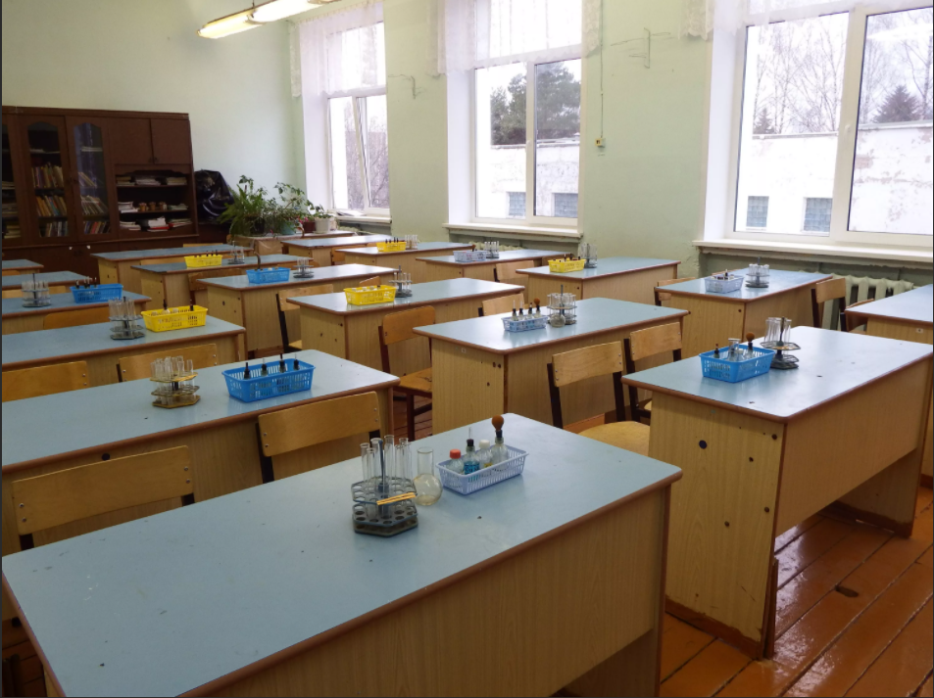
Вариант оснащения «Стандартный комплект»*
Естественнонаучная направленность
Технологическая направленность
Стандартный комплект поставляется единым комплектом и не подлежит доукомплектованию за счет дополнительного оборудования профильного комплекта.
Общее оборудование
Лаборатория цифровая (единая для всех предметов) | 3 шт.
Посуда и оборудование для опытов | 3 шт.
Образовательный конструктор для практики блочного программирования с комплектом датчиков | 1 шт.
Образовательный набор по механике, мехатронике и робототехнике | 1 шт.
Биология
Комплект влажных препаратов демонстрационный | 1 шт.
Комплект гербариев демонстрационный | 1 шт.
Комплект коллекций демонстрационный | 1 шт.
Компьютерное оборудование
Химия
Демонстрационное оборудование | 1 шт.
Комплект химических реактивов | 1 шт.
Комплект коллекций | 1 шт.
Ноутбук | 3 шт.
МФУ (принтер, сканер, копир) | 1 шт.
Физика
Оборудование для демонстрационных опытов | 1 шт.
Оборудование для лабораторных работ и ученических опытов (на базе комплектов для ОГЭ) | 8 шт.
* Для малокомплектных общеобразовательных организаций объем единиц средств обучения и воспитания представляется в меньшем количестве.

Slide 18
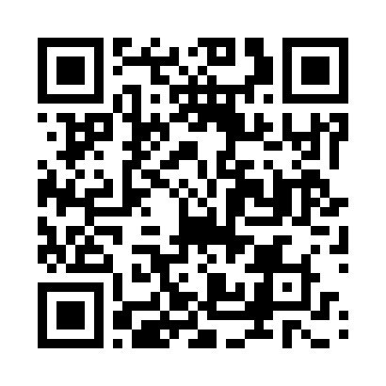
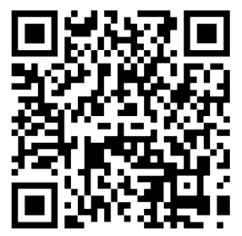
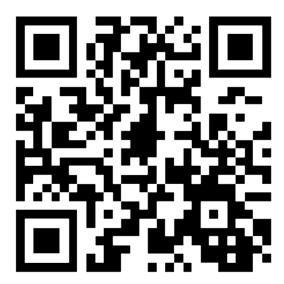
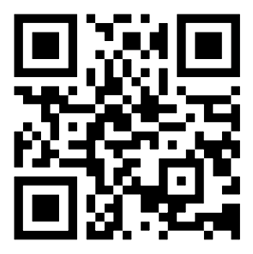
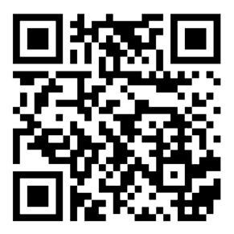
Ресурсы федерального оператора сети
Центров «Точка роста»:
Репозиторий методических материалов:
web.roskvantorium.ru
www.elducation.ru
Контакты:
Сайт
Почта
Телефон
https://eit.edu.ru/
npo@apkpro.ru
+ 7 (495) 231-19-16
Каналы
коммуникаций:

Slide 19
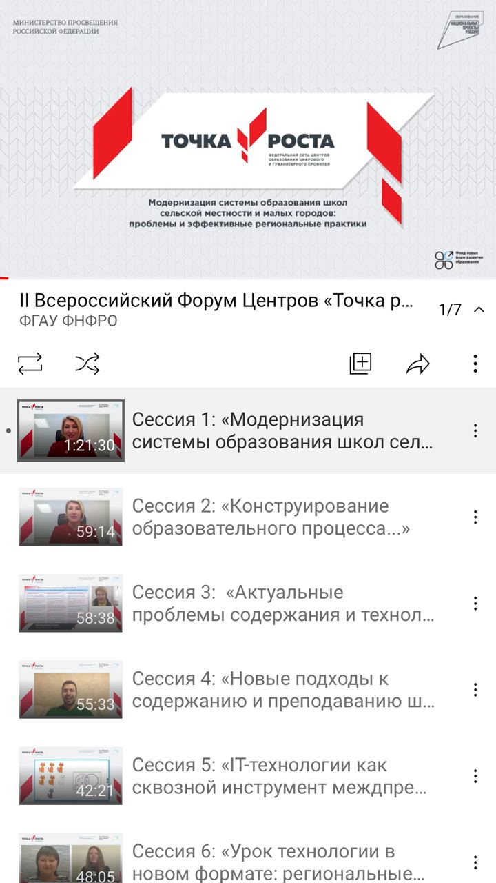
II Всероссийский Форум Центров «Точка роста» «Вектор трансформации образования общеобразовательных организаций сельских территорий и малых городов» 30 октября 2020г.
- 7 тематических сессий
- 36 спикеров из 11 регионов
- учащиеся Центров «Точка роста» из 5 регионов представили свои лучшие медиа-проекты
- 32 322 педагога сельских школ страны приняли участие в работе Форума
В среднем 8 тысяч человек одновременно смотрело каждую сессию
На всех площадках трансляцию Форума посмотрели более 51 500 человек
https://www.youtube.com/playlist?list=PL2hR9MJOWW-R6SFrL0S5HdrVpulgPtlzx

Slide 20
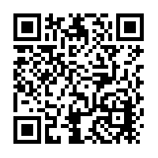
Образовательные проекты Академии:
открытый лекторий академии «Навыки будущего для учителя настоящего»
раз в две недели по средам
Ефим Лазаревич Рачевский - «Образ будущего»
Игорь Михайлович Реморенко - «Феномен будущего»
Владимир Маркович Пахомов - «Медиаграмотность»
Татьяна Владимировна Черниговская - «Когнитивные навыки»
Январь 2021 - Алихан Мавладиевич Динаев - «Креативность»
Январь 2021 - Мария Владимировна Захарова - «Межкультурная коммуникация»
Спикеры:

Slide 21
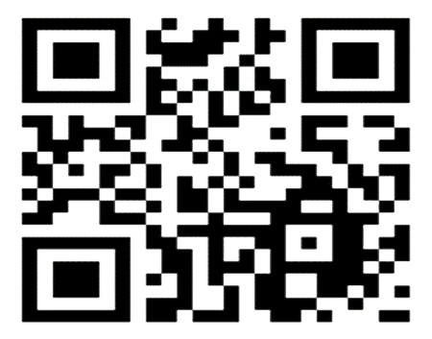
Семинар «Вектор образования: вызовы, тренды, перспективы»
ИНТЕГРАЦИЯ ВОЗМОЖНОСТЕЙ участников семинара по реализации и внедрению эффективных практик в области повышения квалификации и предпрофессиональной подготовки педагогов
СОЗДАНИЕ УСЛОВИЙ ДЛЯ СЕТЕВОГО ВЗАИМОДЕЙСТВИЯ организаций дополнительного профессионального образования педагогов
СОЗДАНИЕ ЕДИНОГО НАУЧНО-МЕТОДИЧЕСКОГО ПРОСТРАНСТВА сопровождения педагогов
СОЗДАНИЕ ЕДИНОЙ ДИСКУССИОННОЙ ПЛОЩАДКИ И ЭКСПЕРТНОГО СООБЩЕСТВА в сфере дополнительного профессионального образования

Slide 22
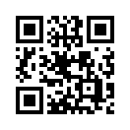
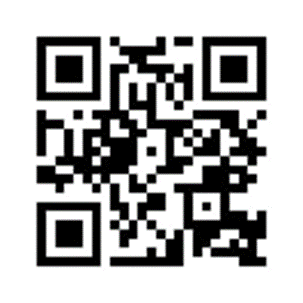
Ресурсы федеральных центров:
ФГБУК «Всероссийский центр развития художественного творчества и гуманитарных технологий»
http://vcht.center/
Корпоративный университет Российского движения школьников
https://rdsh.education/

